Slide 1
第1章 集成电路EDA设计概述
本课程中EDA定义
电子系统发展历史
高性能集成化设计
数字集成化设计流程
数字系统实现方法
集成化设计发展趋势
集成设计应用前景

Slide 2

EDA技术的范畴
电路设计
PCB 设计
模拟芯片
数字芯片
芯片电路设计
数模混合芯片
本课程内容！
设计输入
PLD 设计
逻辑综合
仿真
芯片设计
编程下载
IC 版图设计
Notes:
其应用范畴几乎涵盖了电子电路设计的各个领域。
IC Layout Design（Physical Design）
PLD设计
电路设计：低频电路、高频电路、线性电路、非线性电路、模拟电路、数字电路
PCB板设计
本课程主要学习如何利用EDA技术来进行PLD(可编程逻辑器件）设计，包括SOPC （可编程片上系统）开发。

Slide 3
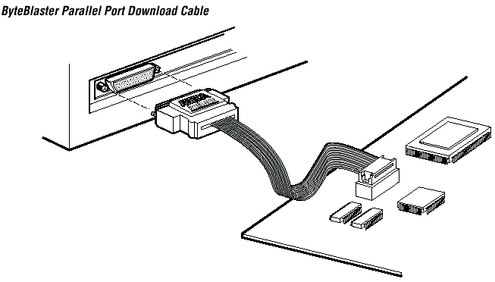
什么是EDA技术？
EDA（Electronic Design Automation，电子设计自动化）
  是在计算机的辅助下完成电子产品设计方案的输入、处理、仿真和下载的的一种先进的硬件设计技术！
  是立足于计算机工作平台开发出来的一整套先进的设计电子系统的软件工具。
  是微电子技术中的核心技术之一，是现代集成系统设计的重要方法。
编程目标文件
PLD
计算机并口
器件编程接口
PCB Board
Notes:
即用软件来实现硬件的功能。

Slide 4

EDA-现代的数字系统设计方法
基于芯片的设计方法——采用PLD（可编程逻辑器件FPGA/CLPD），利用EDA开发工具，通过芯片设计来实现系统功能。
HDL
(Verilog)
编程
EDA软件
+
+
空白PLD
数字系统
首先在计算机上安装EDA软件，它们能帮助设计者自动完成几乎所有的设计过程；再选择合适的PLD芯片，可以在一片芯片中实现整个数字系统（SOPC)。
Notes:
PLD和EDA技术的出现改变了传统的设计思路，使人们可以通过设计芯片来完成各种不同的功能。——采用PLD，利用EDA开发工具，通过定义器件内部的逻辑和输入、输出引脚来实现系统功能，将原来由电路板设计完成的大部分工作放在芯片设计中进行。
PLD(可编程逻辑器件) ：其逻辑功能和引脚都可由用户自行定义。

Slide 5
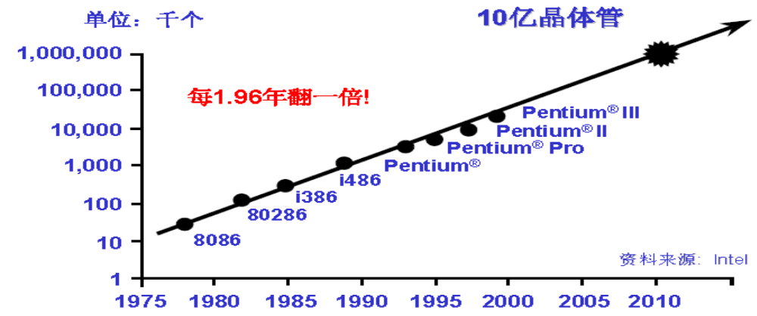
1.1 电子系统的发展历史
1. 摩尔定律：
在大约每隔9到18个月，单片集成电路上的晶体管的数目就会增加一倍，而功耗会下降一半。

Slide 6
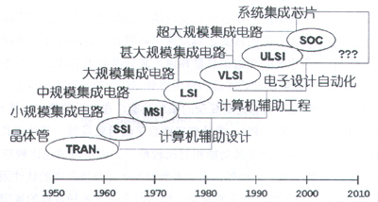
2、各个时期电子系统的发展

Slide 7
当前IC设计背景
SOC是当前IC设计发展的主流，开发和应用SOC也是当前IT产业发展的需要。
摩尔定律
SOC
EDA工具发展
电子系统复杂性和带宽
电子信息产品升级速度
IC产业裂变
信息产业和高新技术产业的核心和战略产业是集成电路产业。

Slide 8
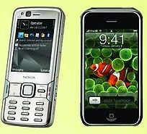
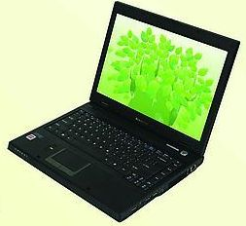
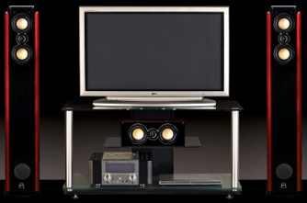
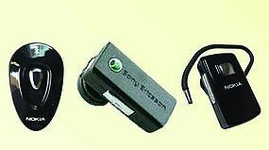

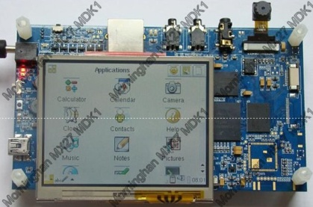
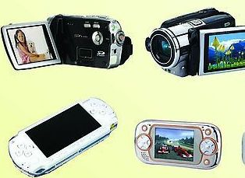
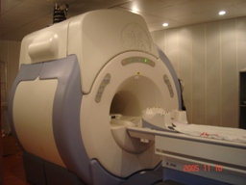
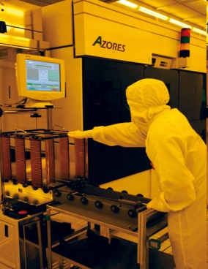
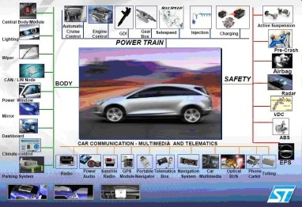
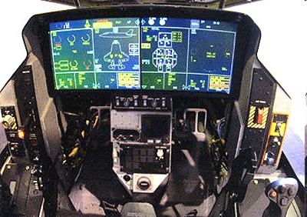
3、现代硬件电路的设计现状

Slide 9
4. 数字系统的热门方向：
数字集成电路
DSP
FPGA
SOC
NOC

Slide 10
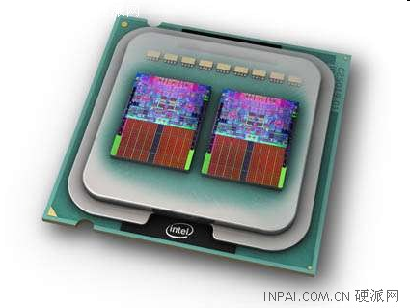
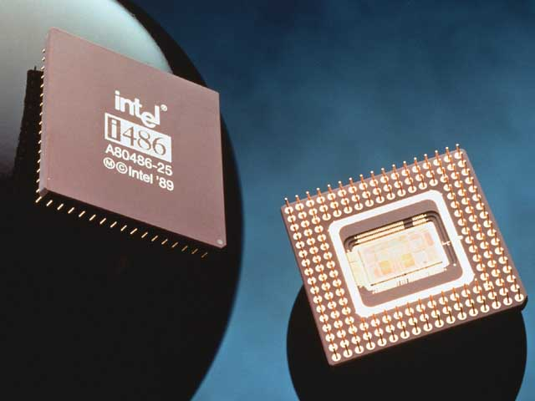
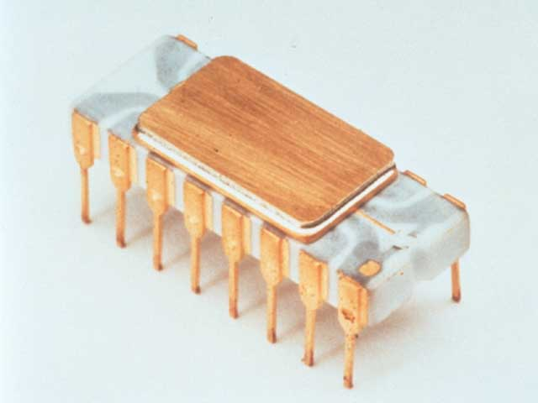
1.2 高性能集成化设计
大规模集成化带来自动设计的进步（EDA）。
电路、工作的复杂化带来HDL的普及。
C/C++与HDL差别
Core 2，几亿门级
486，几百万门级
4004，几千门级

Slide 11
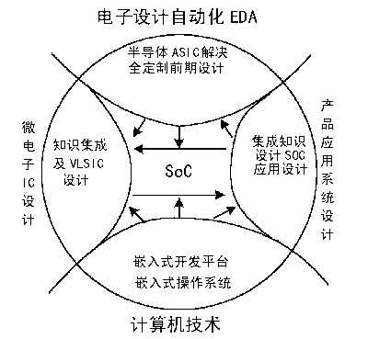
现代技术快速发展使得综合性学科的出现

Slide 12

数字集成化系统的性能的主要4个特性
速度：系统的速度是由系统的时序和时滞两个因素决定
吞吐量：即是数据流量，即每个时钟内处理的数据量
主要
物理
特性
面积：是通过半导体工艺不断研发实现低面积消耗
功耗：随着集成度的增加，单位面积上的晶体管数目增加，降低功耗是必然

Slide 13
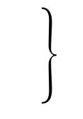
1.3数字集成化设计流程
数字系统的层次结构:
系统级
（系统级）
算法级
RTL级
（逻辑级）
逻辑级
电路级
（器件级）

Slide 14
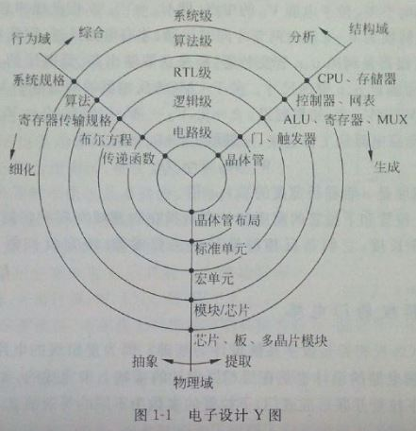
数字系统（芯片）层次化结构

Slide 15
集成电路EDA设计流程
产品功能定义
算法仿真matlab 、vc++ opencv等
产品模块划分
模块的HDL描述
模块HDL仿真
电路性能优化
  电路动作与时钟优化
  模块输入/输出
  RTL级源码的优化
  功耗、面积最优化设计

Slide 16
EDA设计流程
- 选用合适的 EDA仿真工具；
- 选用合适电路图输入和HDL编辑工具；
- 逐个编写可综合HDL模块；
- 逐个编写HDL测试模块；
- 逐个做Verilog HDL 电路逻辑访真；
- 编写Verilog HDL总测试模块；
- 做系统电路逻辑总仿真；

Slide 17
EDA设计方法
EDA设计方法（续前）：
- 选用合适的基本逻辑元件库和宏库
- 租用或购买必要的IP核；
- 选用合适的综合器；
- 进行综合得到门级电路结构；
- 布局布线，得到时延文件；
- 后仿真；
- 定型， FPGA编码或ASIC投片

Slide 18
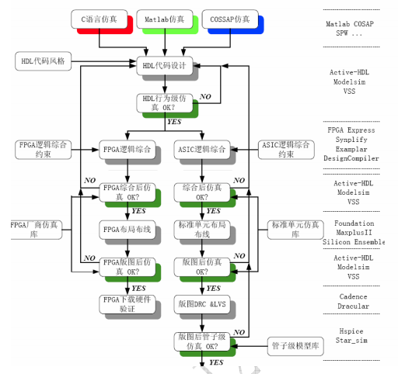
集成电路EDA设计流程及设计软件工具

Slide 19
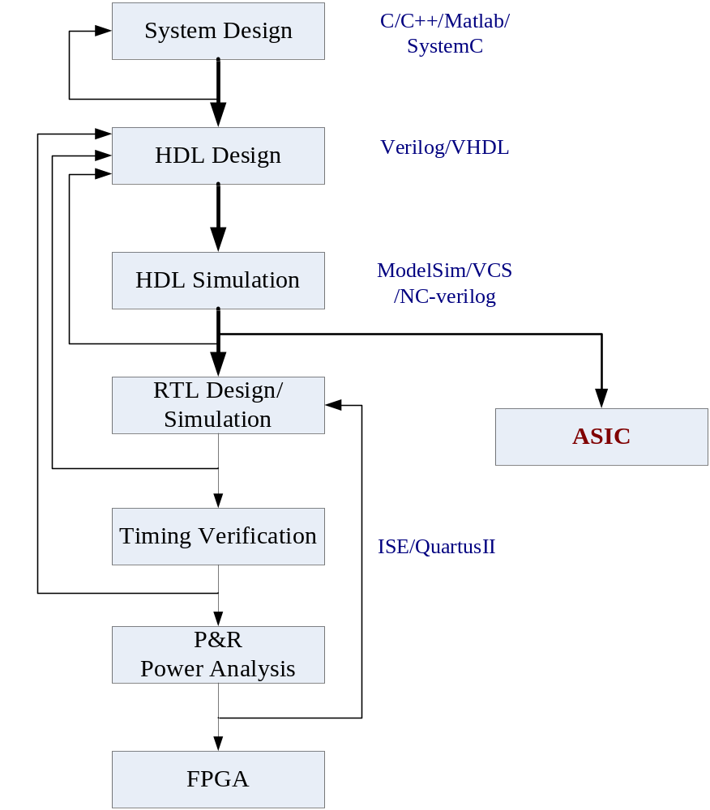
FPGA 设计流程
第一步：系统算法仿真、按照“自顶向下”的设计方法进行系统划分。
第二步：输入VHDL/Verilog HDL代码
第三步：将以上的设计输入编译成标准的VHDL/Verilog HDL文件，然后将文件调入HDL仿真软件进行功能仿真
第五步：如果整个设计超出器件的宏单元或I/O单元资源，可以将设计划分到多片同系列的器件中。
第六步：将试配器产生的器件编程文件通过编程器或下载电缆载入到目标芯片FPGA中
第四步：利用综合器对源代码进行综合优化处理，生成门级描述的网表文件

Slide 20
集成电路设计流程
单元库
逻
辑
及
电
路
设
计
综合
系统要求
系
统
及
功
能
设
计
系统划分和
功能设置
门级仿真
单元库
系统仿真
自动布局布线
版
图
设
计
物理验证
行为级/寄存器传
输级（RTL）设计
后仿真
行为仿真
制版流片
封装测试

Slide 21
芯片硬件设计包括
1．功能设计阶段： 设计人员产品的应用场合，设定一些诸如功能、操作速度、接口规格、环 境温度及消耗功率等规格，以做为将来电路设计时的依据。更可进一步规划软 件模块及硬件模块该如何划分，哪些功能该整合于SOC 内，哪些功能可以设 计在电路板上。
2．设计描述和行为级验证： 功能设计完成后，可以依据功能将SOC 划分为若干功能模块，并决定实现 这些功能将要使用的IP 核。此阶段将接影响了SOC 内部的架构及各模块间互 动的讯号，及未来产品的可靠性。 决定模块之后，可以用VHDL 或Verilog 等硬件描述语言实现各模块的设 计。接着，利用VHDL 或Verilog 的电路仿真器，对设计进行功能验证（function simulation，或行为验证 behavioral simulation）。 注意，这种功能仿真没有考虑电路实际的延迟，但无法获得精确的结果。
3．逻辑综合 ：确定设计描述正确后，可以使用逻辑综合工具（synthesizer）进行综合。 综合过程中，需要选择适当的逻辑器件库（logic cell library），作为合成逻辑 电路时的参考依据。 硬件语言设计描述文件的编写风格是决定综合工具执行效率的一个重要 因素。事实上，综合工具支持的HDL 语法均是有限的，一些过于抽象的语法 只适于做为系统评估时的仿真模型，而不能被综合工具接受。 逻辑综合得到门级网表。
4．门级验证（Gate-Level Netlist Verification）： 门级功能验证是寄存器传输级验证。主要的工作是要确认经综合后的电路 是否符合功能需求，该工作一般利用门电路级验证工具完成。 注意，此阶段仿真需要考虑门电路的延迟。
5．布局和布线 ：布局指将设计好的功能模块合理地安排在芯片上，规划好它们的位置。布 线则指完成各模块之间互连的连线。 注意，各模块之间的连线通常比较长，因此，产生的延迟会严重影响SOC 的性能，尤其在0.25 微米制程以上，这种现象更为显著。

Slide 22





EDA设计流程：
设计创意
+
仿真验证
功能要求
行为设计（HDL）
行为仿真
否
是
综合、优化——网表
时序仿真
否
是
布局布线——版图
后仿真
是
否
—设计业—
Sign off
集成电路芯片设计过程框架
From 吉利久教授

Slide 23
典型FPGA应用设计流程
系统设计
系统验证
算法设计
算法验证
本课重点！
RTL设计
RTL验证
逻辑综合
布局布线
后仿真
数据流下载
硬件验证

Slide 24
基于HDL的FPGA/CPLD设计流程
文本编辑器图形编辑器
生成HDL源程序
HDL源程序
HDL 行为仿真
仿真器 功能仿真
时序仿真
网表文件
(EDIF,XNF,VHDL….)
HDL综合器
逻辑综合、优化
FPGA/CPLD布局布线/适配器
熔丝图、SRAM文件、VHDL/Verilog网表
自动优化、布局、布线/适配
测试电路
编程器/下载电缆
FPGA/CPLD器件
和电路系统
编程、下载

Slide 25
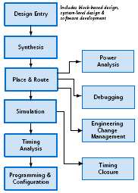
CPLD/FPGA 设计流程

Slide 26
FPGA/CPLD设计流程
设计要求
(1)
设计输入
设计修改
(2)
功能仿真
(3)
综合
全编译
(4)
布局布线
(5)
时序分析
(6)
时序仿真
(7)
编程、配置

Slide 27
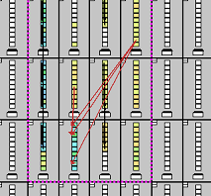
CPLD/FPGA 设计流程
Design Specification
（1） Design Entry/RTL Coding
- Behavioral or Structural Description of Design
（2） Function Simulation
- Verify Logic Model & Data Flow
(No Timing Delays)
LE
M512
（3） Synthesis
- Translate Design into Device Specific Primitives
- Optimize Design to Meet Required Area & Performance
Constraints
M4K
I/O
（4） Place & Route
- Map Primitives to Specific Locations Inside
Target Technology with Reference to Area &
Performance Constraints
- Specify Routing Resources to Be Used
Notes:
（1）第1步是设计输入。设计者利用硬件描述语言或图形方式对设计的要求进行行为或结构描述。
（2）第2步是功能仿真（不带延时）。可以采用Modelsim或Quartus II验证设计的逻辑功能是否正确。
（3）第3步进行综合。将设计转换为器件具体的基本模块（如LE，存储器块、I/O单元等）；并对设计进行优化，以满足面积和性能约束的要求。
（4）第4步进行布局和布线。将基本模块映射到目标器件的具体位置，并指定布线资源。

Slide 28

CPLD/FPGA 设计流程
t_{clk}
（5） Timing Analysis
- Verify if Design Meets Timing Performance Specifications
（6） Timing Simulation
- Verify if the logic function and timing
performance are correct
(With Timing Delays)
（7） PCB Simulation & Test
- Simulate Board Design
- Program & Test Device on Board
几乎所有这些步骤可由 EDA 工具自动完成!
设计人员只需简单地以适当的设计输入方式来描述其设计.
Notes:
（5）第5步进行时序分析。验证设计是否满足时序性能要求。
（6）第6步进行时序仿真（带延时）。验证设计的逻辑功能和时序性能是否正确。
（7）最后一步进行PCB仿真与测试。将编程目标文件下载到PCB板的PLD器件中，然后测试系统是否按照预定的要求正确地工作。

Slide 29
综合、仿真
EDA工具的两个主要功能是：综合和仿真。
综合(Synthesis)－－就是将用比较高级别的抽象 自动地转到更低级别抽象的一种方法。
综合＝转换（翻译）＋优化。
事实上，设计过程中的每一步都可称为一个综合环节。设计过程通常从高层次的行为描述开始，以最低层的结构描述结束，每个综合步骤都是上一层次的转换。

Slide 30



综合器与编译器的区别(1)
综合器－－能够自动将一种设计表示形式向另一种设计表示形式转换的计算机程序，或协助手工转换的程序。
综合器和编译器相类似，但又有区别。
CPU指令/二进制
数据代码：
010010 1100
…
C/ASM…
程序
软件程序编译器
COMPILER
(a) 软件语言设计目标流程
为ASIC设计提供的
电路网表文件
VHDL/
Verilog程序
硬件描述语言综合器
SYNTHESIZER
(b) 硬件描述语言设计目标流程

Slide 31
综合器与编译器区别（2）
编译器将软件程序翻译成某种特定的CPU机器代码，这种代码不代表硬件结构，更不能改CPU的硬件结构，只能被动的为某特定的硬件电路结构所利用。只是机械式的一一对应的翻译。
CPU指令/二进制
数据代码：
010010 1100
…
C/ASM…
程序
软件程序编译器
COMPILER
(a) 软件语言设计目标流程

Slide 32

综合器与编译器的区别（3）
综合器则不同，综合器转化（翻译）的目标是底层电路结构网表文件，它不依赖于任何特定硬件环境，能轻易的移植到任何通用硬件环境中。具有明显的能动性和创造性，不是机械式的一一对应的翻译，而是根据设计库、工艺库以及预先设置的各类约束条件，选择最优的方式完成电路结构的形成。
HDL程序
HDL
综合器
工艺库
约 束
网 表

Slide 33
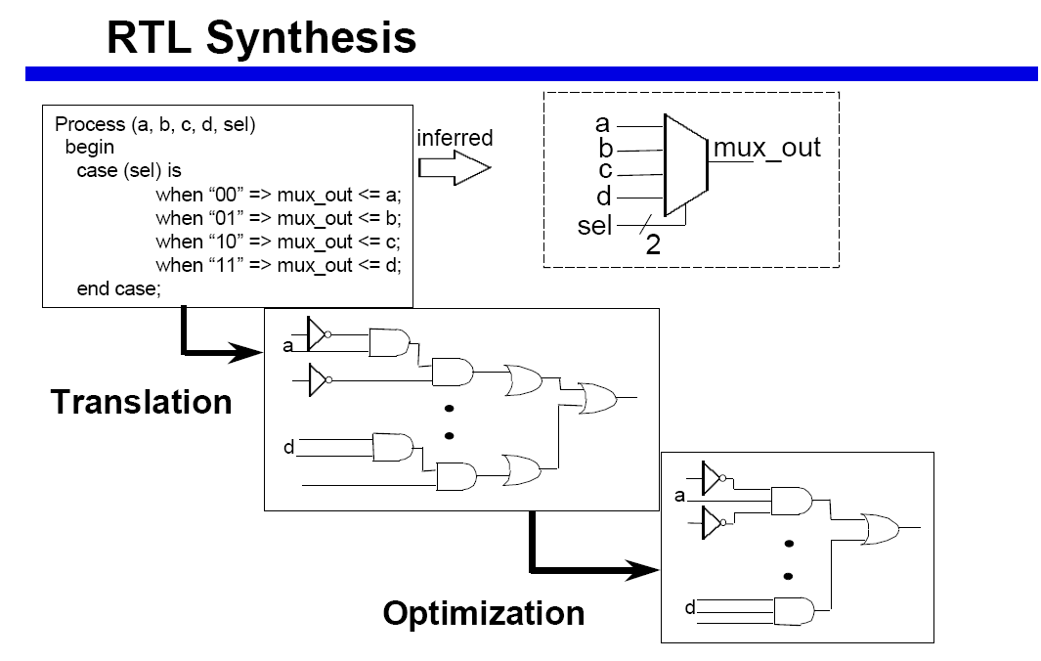

Slide 34
综合工具和要点
综合是把 Verilog HDL源代码通过综合工具，
转变为相应工艺的门级逻辑表示的一个过程；
在综合之前， Verilog HDL源代码的风格必须
经过严格检查，仅仅符合语法不一定能综合；
不同的综合工具性能有差别，支持的Verilog
HDL源代码的语法集合和风格也略有差别。
综合工具必须在已知基本逻辑单元库的前提
下，才能进行综合。

Slide 35
仿 真
仿真(Simulation)－－就是计算机根据一定的算法和一定的仿真库对EDA设计进行模拟，以验证设计，排除错误。主要有以下三类仿真：
行为仿真：利用HDL仿真器(如ModelSim)对顶层系统的行为模型进行仿真测试，检查模拟结果，继而进行修改和完善。（前仿真）
功能仿真：直接对HDL描述或其他描述形式的逻辑功能进行测试模拟，以了解其实现的功能是否满足原设计的要求的过程，仿真过程不涉及任何具体器件的硬件特性。（综合前仿真、前仿真）
时序仿真：就是接近真实器件运行特性的仿真，仿真文件中以包含了器件硬件特性参数，因而，仿真精度高。 （综合后仿真）

Slide 36
抽象级别和综合与仿真的关系
前仿真 ：即 RTL级仿真，检查有关模块逻辑执行步骤是否正确。
逻辑综合：把RTL级模块转换成门级 。
后仿真：用门级模型做验证，检查门的互连逻辑其功能是否正确。
布局布线： 在门级模型的基础上加上了布线延时
布局布线后仿真：与真实的电路最接近的验证。

Slide 37
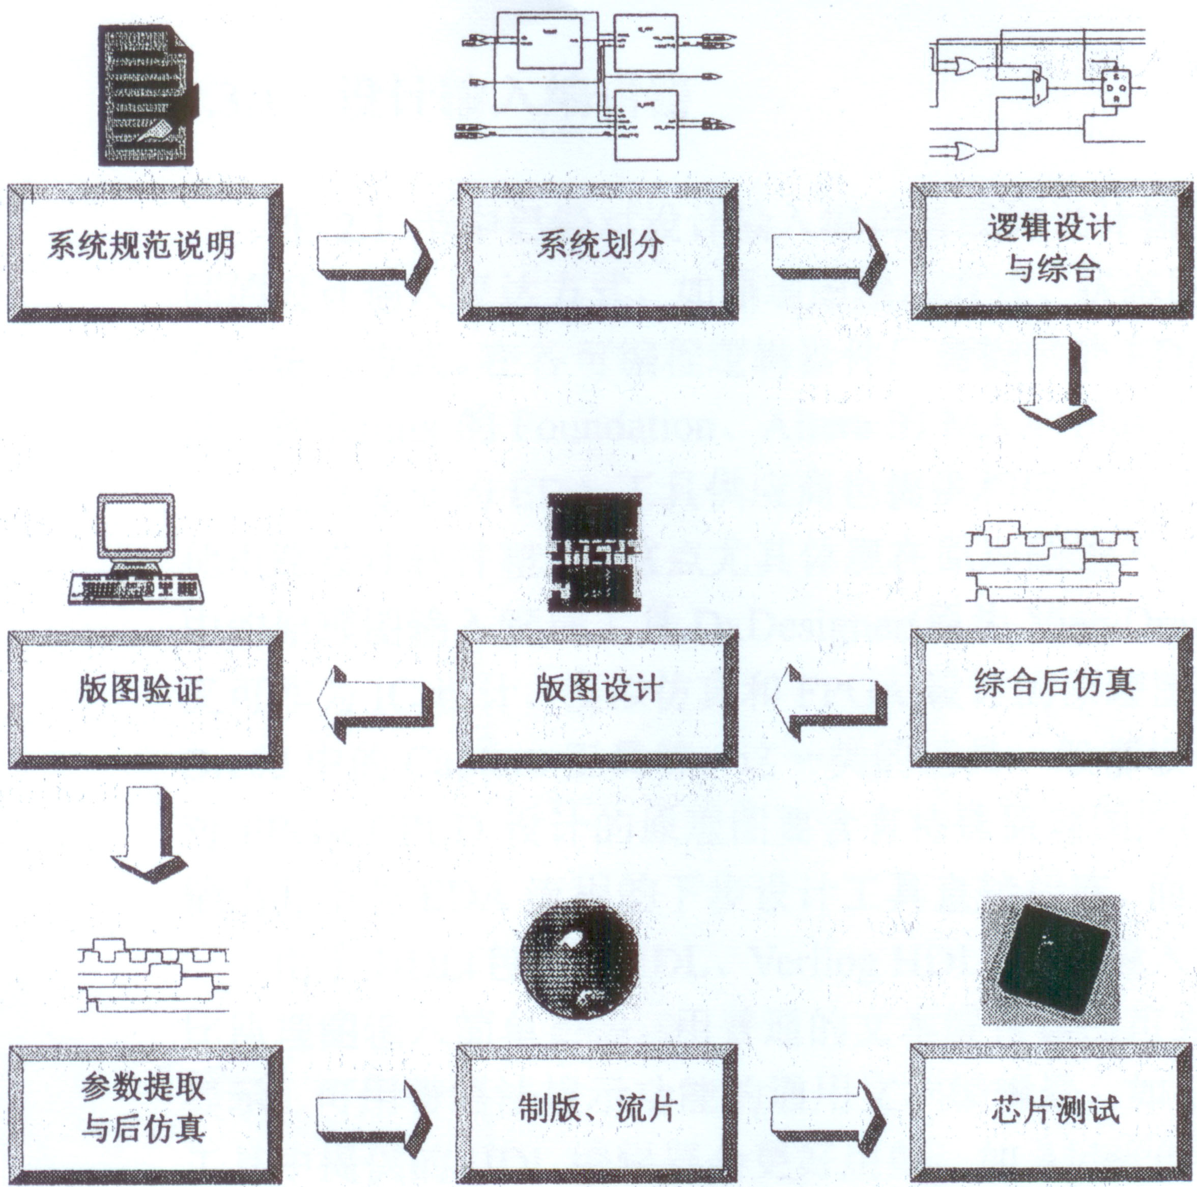
一般ASIC设计流程

Slide 38
系统规格说明(System Specification)。分析并确定整个系统的功能、要求达到的性能、物理尺寸，确定采用何种制造工艺、设计周期和设计费用。建立系统的行为模型，进行可行性验证。
系统划分(System Division)－－将系统分成各个功能子模块，给出子模块之间信号的连接关系。验证各个功能模块的行为模型，确定系统关键时序。

Slide 39
版图设计(Layout Verification)。版图设计是将逻辑设计中的每一个逻辑元件、电阻、电容等以及它们之间的连线转换成集成电路制造所需要的版图信息。可手工或自动进行版图规划(Floorplanning)、布局(Placement)、布线(Routing)。这一步涉及逻辑到物理实现的映射，又称物理设计(Physical Design)。
版图验证(Layout Verification)。版图设计完成以后进行版图验证，主要包括：版图原理图比对(LVS)、设计规则检查(DRC)、电气规则检查(ERC)。在手工版图设计中，这是非常重要的一步。

Slide 40
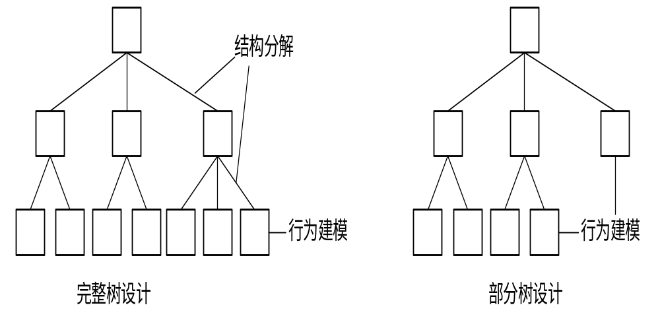
自顶向下的设计
自顶向下设计的结构分解图

Slide 41
自顶向下的设计
采用自顶向下的设计方法有如下优点：
(1) 自顶向下设计方法是一种模块化设计方法。
(2) 由于高层设计同器件无关，可以完全独立于目标器件的结构，因此在设计的最初阶段，设计人员可以不受芯片结构的约束，集中精力对产品进行最适应市场需求的设计，从而避免了传统设计方法中的再设计风险，缩短了产品的上市周期。
(3) 由于系统采用硬件描述语言进行设计，可以完全独立于目标器件的结构，因此设计易于在各种集成电路工艺或可编程器件之间移植。
(4) 适合多个设计者同时进行设计。

Slide 42
1.4 数字系统实现方法
产品设计主要考虑因素：
  设计可行性
  产品功能
  产品成本
  FPGA 还是 ASIC
  FPGA 哪家产品
  产品型号
  开发时间

Slide 43
数字系统集成化的主要方法：
FPGA设计
1、FPGA设计的设计方法：
      原理图设计
      程序设计（文本设计）
      状态机设计
      IP模块使用

Slide 44
数字系统集成化的主要方法：
  原理框图是通过一个设计实体内部各个组成部件的互连来描述系统的内部组成及其相互之间的关系的一种图形表示模型。
  程序设计法主要采用硬件描述语言进行设计，目前主要有ABEL、VHDL、Verilog、systemC和system Verilog等语言。
  状态机设计利用EDA软件，在可视化图形状态描述中，生成需要的VHDL或Verilog语言。

Slide 45
数字系统集成化的主要方法：
  IP模块使用采用设计好的模块进行系统搭建，快速地完成设计；可对模块的部分功能和端口进行修改，再进行相应的使用。
    IP即是Intellectual Property
    典型的IP核
      虚拟器件：门级和寄存器级的HDL代码
      微处理核MPU，DSP核，Memory核
      虚拟接口：系统级代码
      Ethernet，USB，PCI，IEEE1394

Slide 46
数字系统集成化的主要方法：
2、FPGA的发展
可编程逻辑器件(PLD)
早期
可编程逻辑阵列 (PLA)
FPGA
可编程阵列逻辑 (PAL)
Altera的CPLD
Xilinx的FPGA

Slide 47
数字系统集成化的主要方法：
3、FPGA设计的器件
FPGA:(Field Programmable Gate Array)
  使用和CPLD不同的结构设计方式
  以寄存器居多，其密度在5K以上
  管脚数较多
  Routing复杂，非固定式，延迟时间较长
FPGA的架构
  SRAM Base –可重复烧录，但须外接电源
  Anti-fuse –只能烧录一次，保密性好

Slide 48
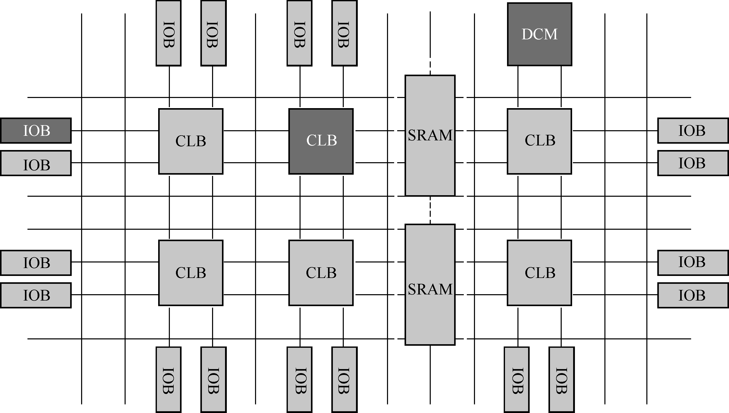
数字系统集成化的主要方法：
FPGA结构图
主要有可编程输入/输出单元、基本可编程逻辑单元、内嵌SRAM、布线资源、底层嵌入功能单元和内嵌专用单元等 。

Slide 49
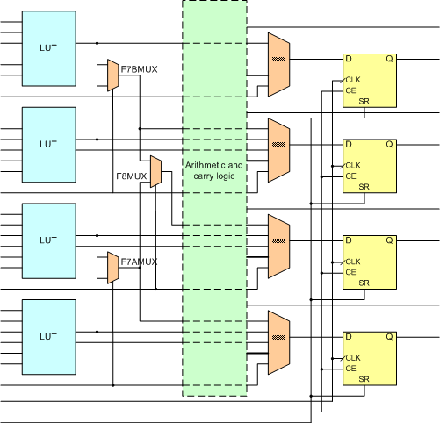
数字系统集成化的主要方法：
FPGA结构的主体CLB

Slide 50
数字系统集成化的主要方法：
ASIC设计
  全定制设计利用集成电路的最基本设计方法,对集成电路中所有的元器件进行精工细作的设计方法。
  半定制设计采用基于标准库的设计，将预先设计好的称为标准单元的逻辑单元 ，按照某种特定的规则排列，与预先设计好的大型单元一起组成ASIC。

Slide 51
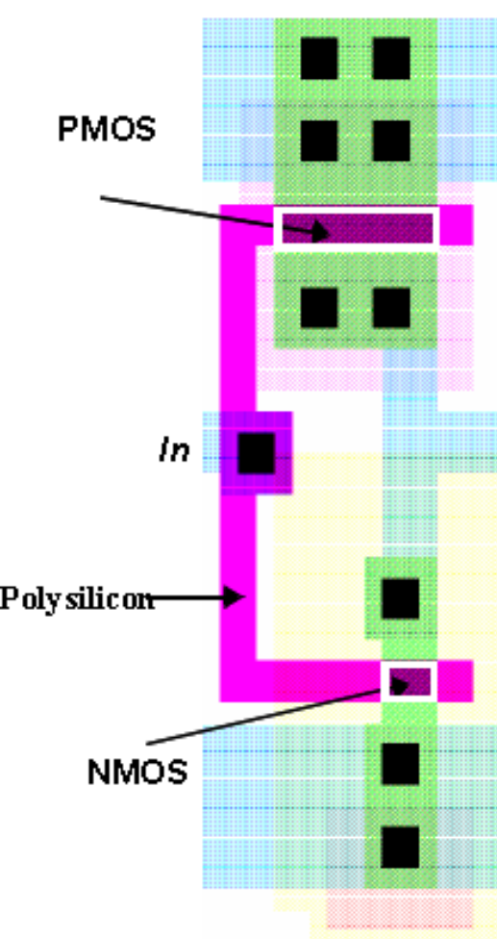
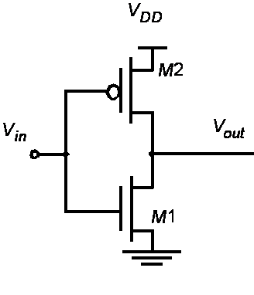
数字系统集成化的主要方法：
COMS反相器原理图与标准库
COMS反相器原理图
COMS反相器标准库（0.35）

Slide 52
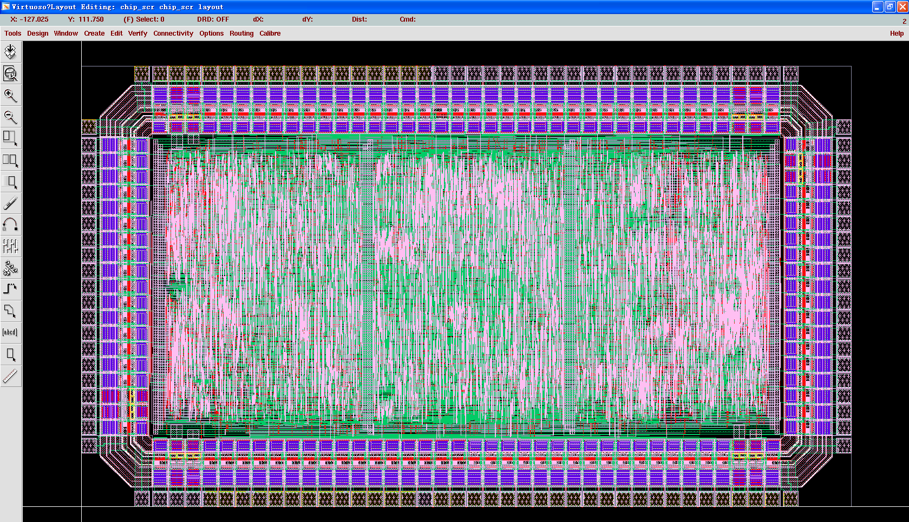
数字系统集成化的主要方法：
基于标准单元库的数字集成电路版图

Slide 53
数字系统集成化的主要方法：
SOC设计
  SOC（system on chip）系统集成芯片;
  SOC是在ASIC的基础上发展起来的，与一般ASIC相比，具有很多独特的优点，不再是功能单一的单元电路，而是一个有某种应用目的的单片电子系统
  SOC是21世纪微电子技术领域在芯片级上的必然发展方向就是集成电路（IC）向集成系统（Integrated System），

Slide 54
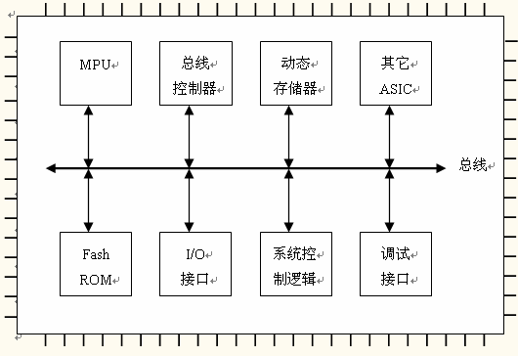
数字系统集成化的主要方法：
SOC典型系统

Slide 55
数字系统集成化的主要方法：
SOC典型系统特点：
  SoC芯片的结构通常以总线结构（单总线/多总线）为主，目前存在多种片上总线规范（如：AMBA、CoreConnect、WishBone等）相互竞争，其技术要求与一般计算机的总线有类似之处，也有不同之处。
  SoC芯片以MPU/MCU/DSP为核心，通过总线与其它模块相互连接，实现数据交换和通讯控制等功能，形成一个完整的计算机系统。
  软件存储在Flash ROM等非易失ROM中，由MPU/MCU/DSP解释、执行，完成相应的处理功能。

Slide 56
数字系统集成化的主要方法：
SOC典型系统特点：
  SoC芯片是一个软/硬件统一的产物，根据需要，一部分功能可以由硬件实现，另一部分功能可以由软件实现，设计时需要考虑软/硬件功能划分的问题。
  在SOC芯片中，也可以加入ADC、DAC、电源管理等模拟集成电路，或Tranceiver（收发器）等射频集成电路。因此，SoC芯片是也可以说是一个数/模混合电路的芯片。

Slide 57
数字系统集成化的主要方法：
ESL设计
  电子系统级设计
  ESL设计是能够让SoC设计工程师以紧密耦合方式开发、优化和验证复杂系统架构和嵌入式软件的一套方法学。
  ESL设计还提供下游寄存器传输级(RTL)实现的验证基础。

Slide 58
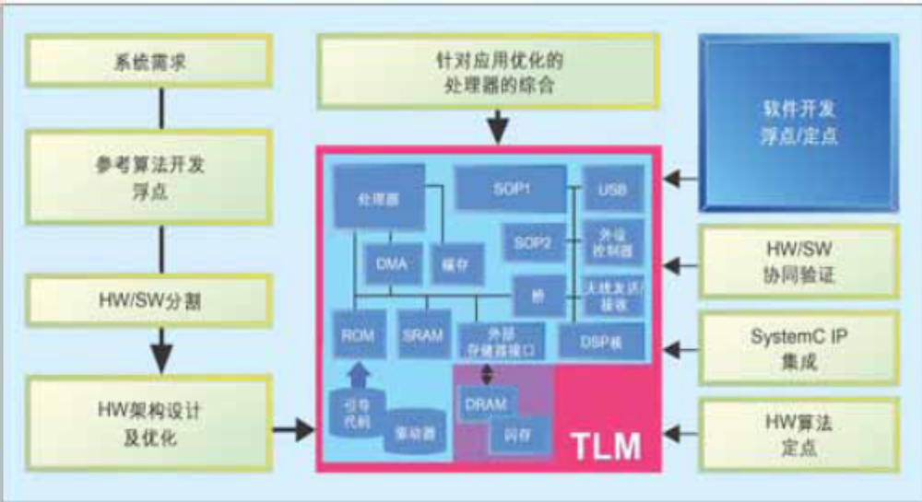
数字系统集成化的主要方法：
ESL设计与验证框架

Slide 59
1.5集成化设计发展趋势
高密度、高速度和高带宽方向发展
大容量、低成本、低价格方向发展
低电压、低功耗的节能环保发展

Slide 60
集成化设计发展趋势
4.SOC/NOC以及可编程片上系统SOPC
  SOC设计思想:单片上集成很多功能部件,缺点是通信节点过多，带来通信带宽、速度、功耗等诸多问题。
芯片
关键：IP core的设计和交易
cpu
内存
其他部件
外设
其他控制及
运算单元

Slide 61
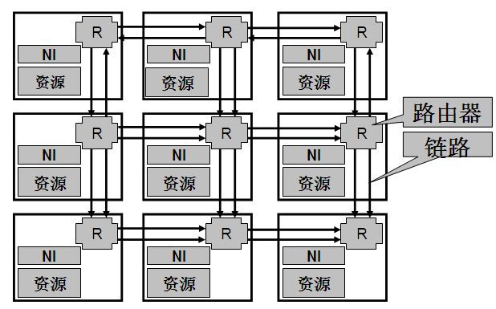
集成化设计发展趋势
  NOC的设计思路：在soc的基础上，解决通信带宽问题，加入路由器进行通信管理，提高系统性能。

Slide 62
集成化设计发展趋势
  SOPC(可编程的片上系统):是Altera公司提出来的一种灵活、高效的SOC解决方案，是基于FPGA解决方案的SOC。
I/O
CPU
CPU
Flash
SDRAM
I/O
I/O
I/O
I/O
FPGA
FPGA
DSP
I/O
CPU
CPU
DSP

Slide 63
集成化设计发展趋势
5.动态可重构方向发展
  动态重构是指能在运行过程中实时配置的可重构。
    对于时序变化的数字逻辑系统，其时序逻辑的发生不是通过调用芯片内不同区域、不同逻辑资源组合而成的，而是通过对具有专门缓存逻辑资源的FPGA进行局部或全局的芯片逻辑的动态重构而快速实现的。
    动态系统结构的FPGA具有缓存逻辑（Cache Logic），在外部逻辑的控制下，通过缓存逻辑对芯片逻辑进行全局或局部的快速修改，通过有控制重新布局布线的资源配置来加速实现系统的动态重构

Slide 64
集成化设计发展趋势
  可重构计算技术的发展方向
    开发高效统一的可重构计算系统设计平台
    研制采用新结构的可重构器件
    拓展可重构计算技术的应用领域

Slide 65
集成化设计发展趋势
6.FPGA/ASIC融合发展
ASIC特点：
  实现功能专一性
  可大规模生产
  混合信号课实现性
  与后端制造工厂工艺库紧密关联性
  低成本，高性能

Slide 66
集成化设计发展趋势
ASIC具有的优势
  高性能安全的IP核的可设计行
  高效、低面积消耗的系统空间
  复杂系统的芯片可设计、可制造性
FPGA具有的优点：
  强大的系统可编程/可配置的多次复用性
  实现功能设计的多样性
  不需要后端工艺库，设计的简化性
  实现设计-市场的短期开发

Slide 67

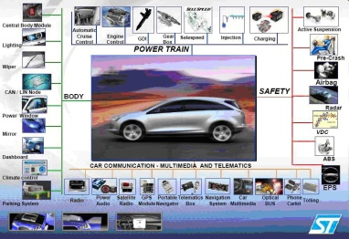
1.6集成设计的应用前景
数码产品、手机、计算机、高清电器、电子医疗设备、车载电脑、数控机床、航空电子系统。

Slide 68
参考教材
林灶生《Verilog FPGA设计》，北京航空航天大学出版
夏宇闻《Verilog 数字系统设计》，北京航空航天大学出版
杜生海译《FPGA设计指南：器件、工具和流程》，人民邮电出版
王强等《EDA工程理论与实践—SOC系统芯片设计》，电子工业出版社

Slide 69
作业一
安装quartus II软件
使用quartusII软件，理解EDA设计流程
要求：建立一个工程，工程名用自己名字的汉语拼音，教材第4章前4节，具体操作截图，写成word文档提交，文件名是学号，上传到百度云盘 作业上传/作业1

